Slide 1
面向金融时间序列的 LLaMA-3 大模型微调与交易信号预测
Fine-Tuning LLaMA-3 for Financial Time Series and Trading Signal Prediction
第16组
陈愽文 效昂昂 周荣杰

Slide 2
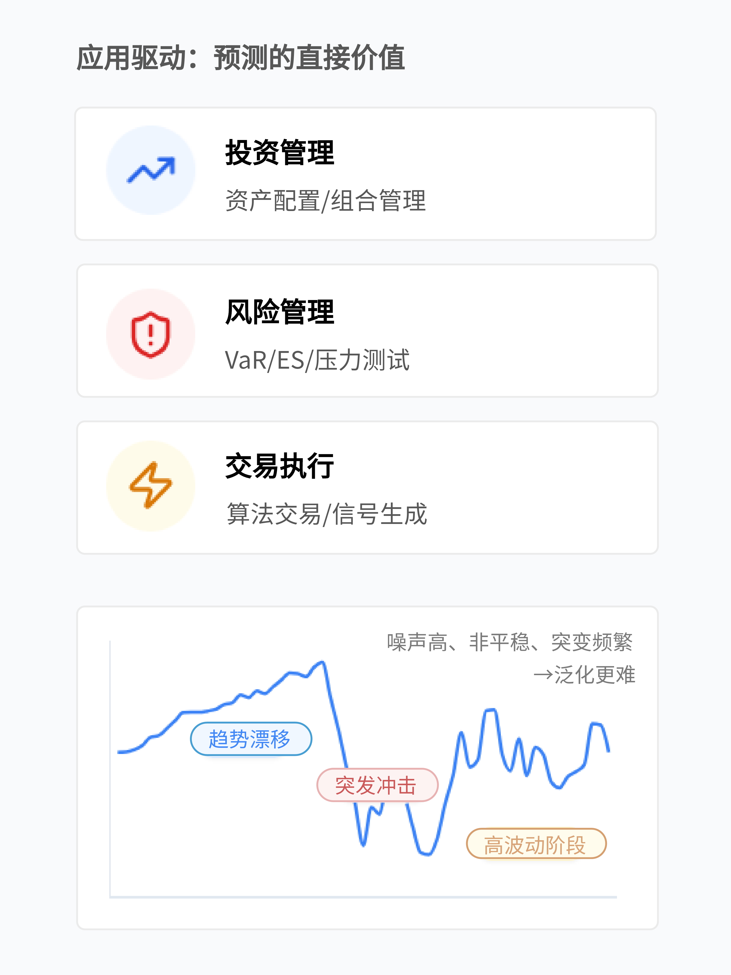
研究背景与问题
金融时间序列预测的价值与意义：
金融时间序列是金融市场最核心的数据形态，预测能力直接影响投资管理、风险控制与交易执行等关键环节。
在投资管理中，对未来收益率/价格/趋势的判断是资产配置与组合管理的基础。
在风险管理中，波动率、尾部风险与极端事件概率等估计依赖时序模型，为保证金与压力测试提供支撑。
金融市场噪声高、非平稳、结构突变频繁，因此也是检验模型鲁棒性与泛化能力的典型场景，推动了方法从统计模型→机器学习→深度学习的演进。
因此，金融时序预测既是“强应用需求”，也是“方法创新的试金石”

Slide 3
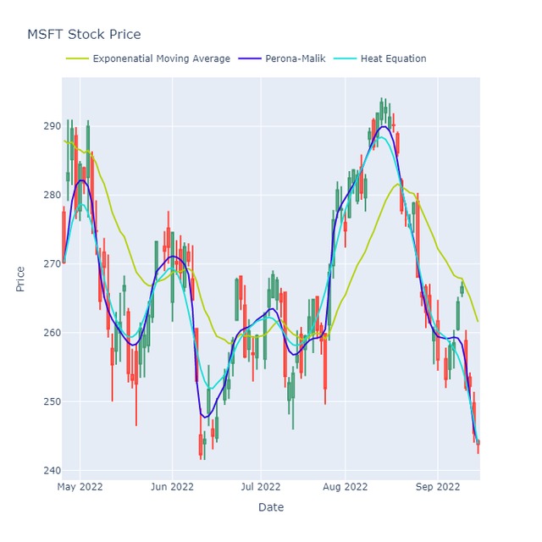
研究背景与问题
传统金融时间序列建模方法
传统金融时间序列建模主要依赖统计与规则驱动方法，如 ARIMA等模型。这类方法通常基于线性假设或固定特征形式，对参数和模型结构依赖较强，难以有效刻画金融市场中复杂的非线性动态特征。
深度学习在金融时序建模中的应用现状
为刻画金融时间序列中的非线性关系，研究者引入 RNN、LSTM 以及 Transformer 等深度学习模型。这类方法能够自动学习时序特征，在短期依赖建模方面取得了一定进展。然而，其通常依赖特定网络结构，模型规模和表达能力受限，对复杂市场模式的泛化能力仍存在不足。

Slide 4
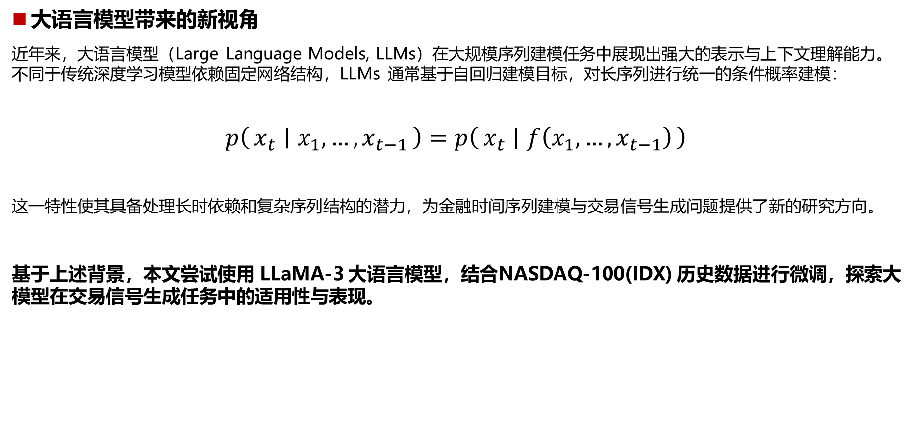
研究背景与问题

Slide 5
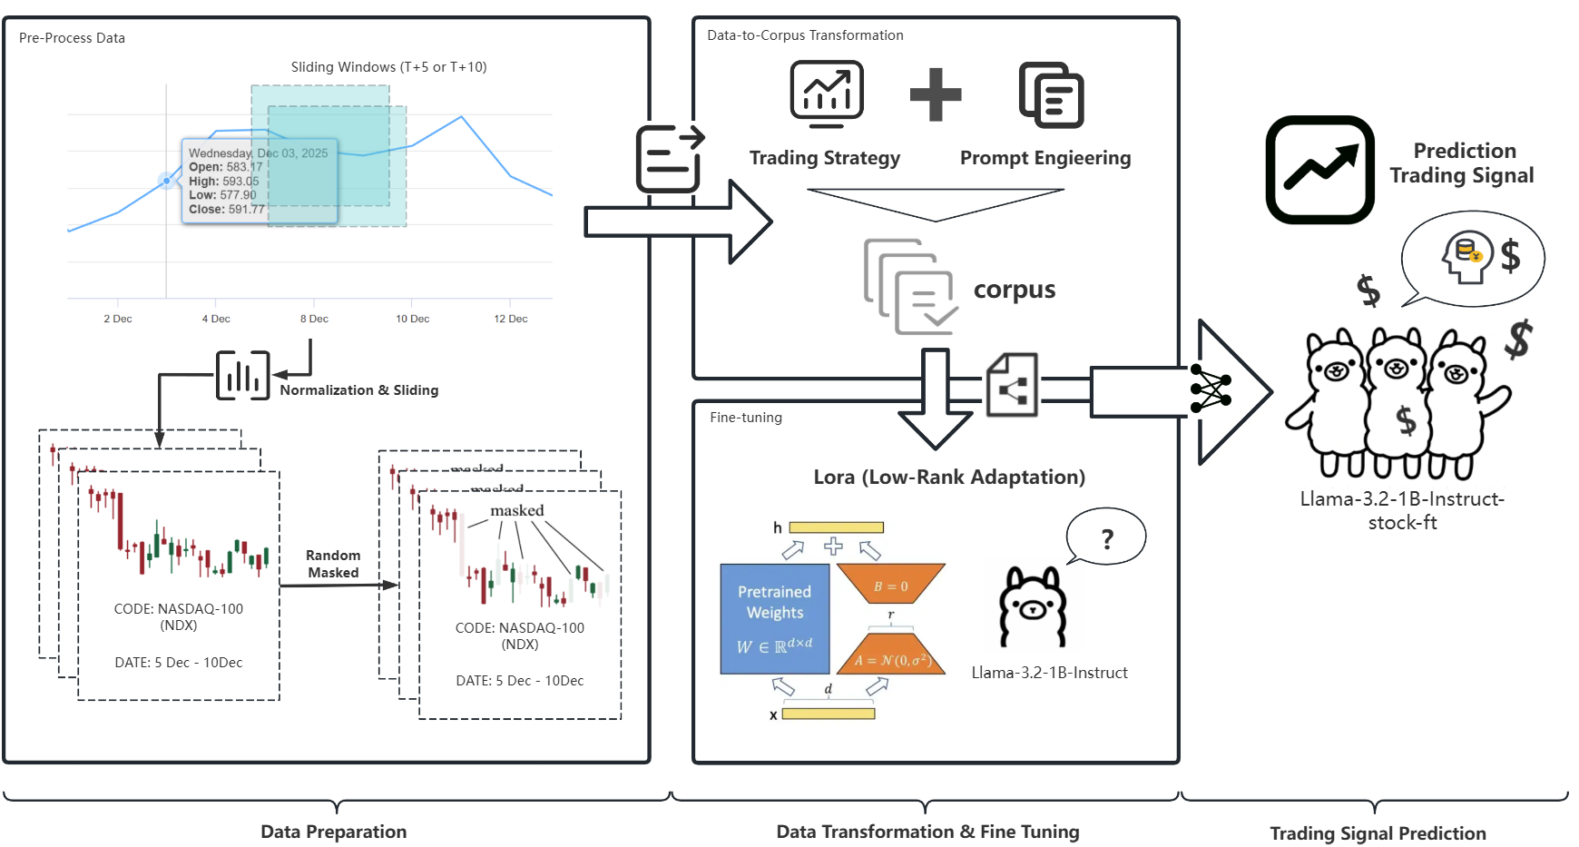

研究方法-整体流程概述
1

Slide 6
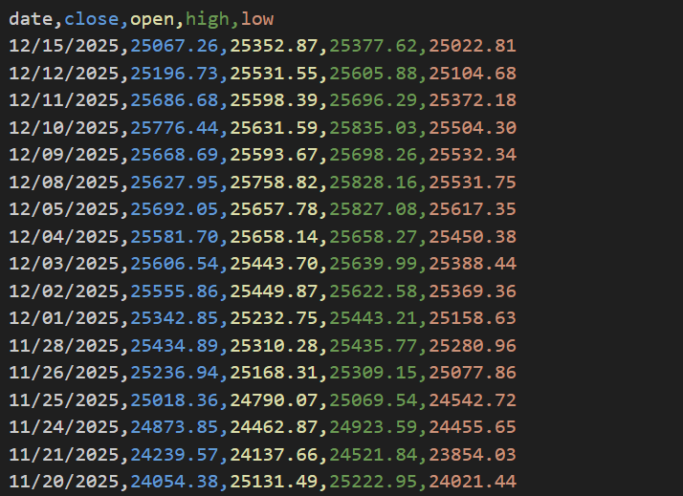
研究方法-数据集
NASDAQ-100(IDX) 2015-2025
训练集(2024条): 2015-2023 NASDAQ-100(IDX)
测试集(491条): 2024-2025 NASDAQ-100(IDX)
数据说明
Date: 日期
Close: 收盘价格
Open: 开盘价格
High: 当日最高位价格
Low: 当日最低位价格

Slide 7
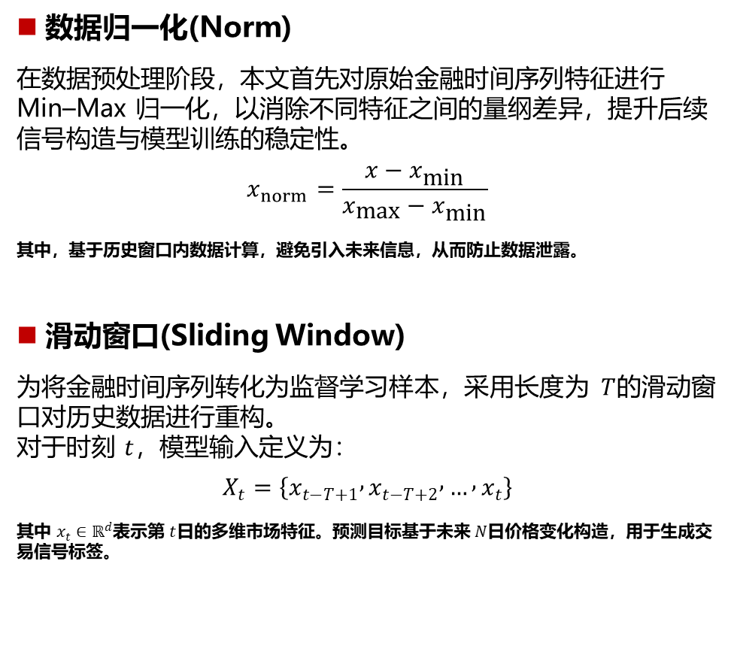
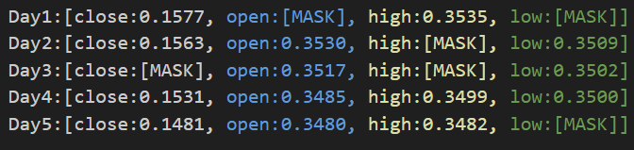
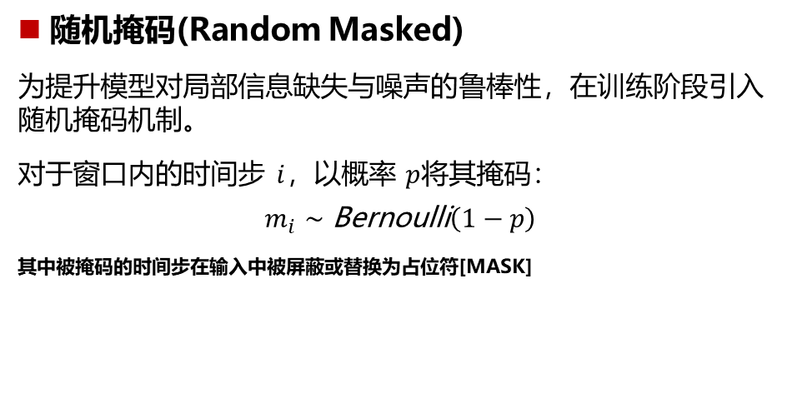
研究方法-数据预处理:归一化,滑动窗口,随机掩码
7

Slide 8
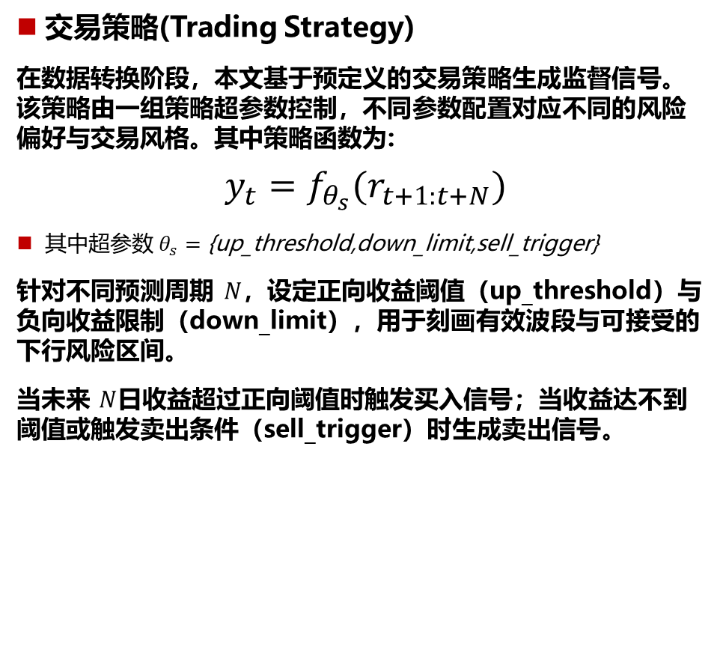
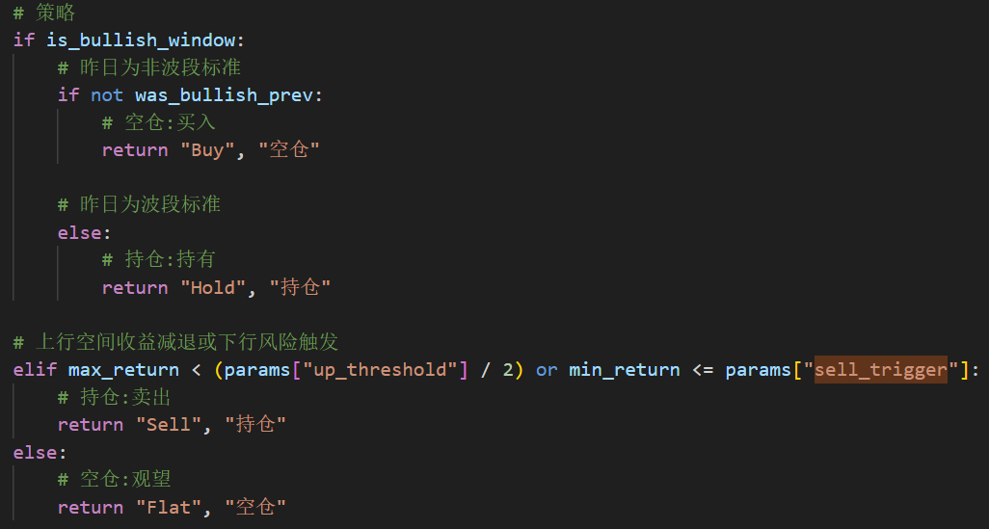
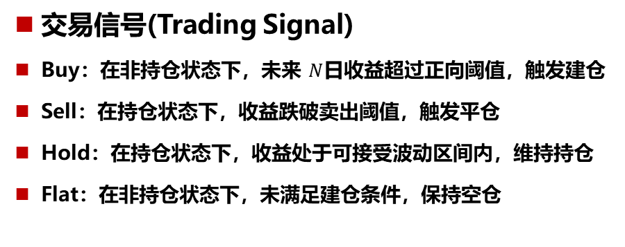
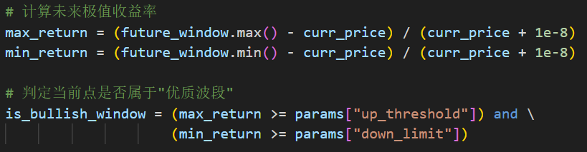
研究方法-数据转换与指令化表示

Slide 9
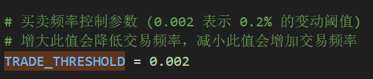
研究方法-数据转换与指令化表示
交易频率控制参数（Trading Frequency Control）
通过买卖频率控制参数，可调节策略敏感性，实现低频稳健或高频激进的交易行为。
增大阈值 → 交易更谨慎，交易频率降低
减小阈值 → 更敏感，交易频率提高
设计意义：
控制模型生成交易信号的频率，避免过度交易
平衡收益和交易成本，提高回测稳健性

Slide 10
研究方法-提示词工程
提示词工程（Prompt Engineering）
为适配大语言模型的输入范式，本文采用提示词工程将结构化金融时间序列与交易策略信息组织为统一的指令化文本输入。
具体而言，针对每个滑动窗口样本，将历史市场数据、时间范围及预测目标嵌入至预定义 Prompt 模板中，引导模型在给定策略先验条件下生成交易决策。
Prompt 结构主要包括三部分： （1）历史市场信息描述，用于提供上下文； （2）决策指令，明确模型任务为交易信号预测； （3）输出约束，限定模型输出为四类交易信号之一（Buy / Sell / Hold / Flat）。
该设计将金融时间序列预测问题转化为条件化决策生成问题，充分利用大模型在指令理解与上下文建模方面的能力，为后续参数高效微调奠定基础。
{"instruction": "当前账户状态：[空仓].\n
基于过去5个交易日的数据,执行[未来5日]的波段决策预测.\n
具体目标:评估是否存在符合标准的建仓波段.\n
请输出唯一的执行动作(Buy/Sell/Hold/Flat)",
"input": "Day1:[close:0.6042, open:[MASK], high:0.6981, low:0.6847]
Day2:[close:0.6274, open:0.7087, high:[MASK], low:[MASK]]
Day3:[close:0.6284, open:0.7100, high:0.7141, low:0.7042]
Day4:[close:0.6083, open:0.7189, high:0.7230, low:0.6997]
Day5:[close:0.5924, open:0.6900, high:0.6931, low:0.6816]",
"output": "Buy"}
提示词模板样例

Slide 11
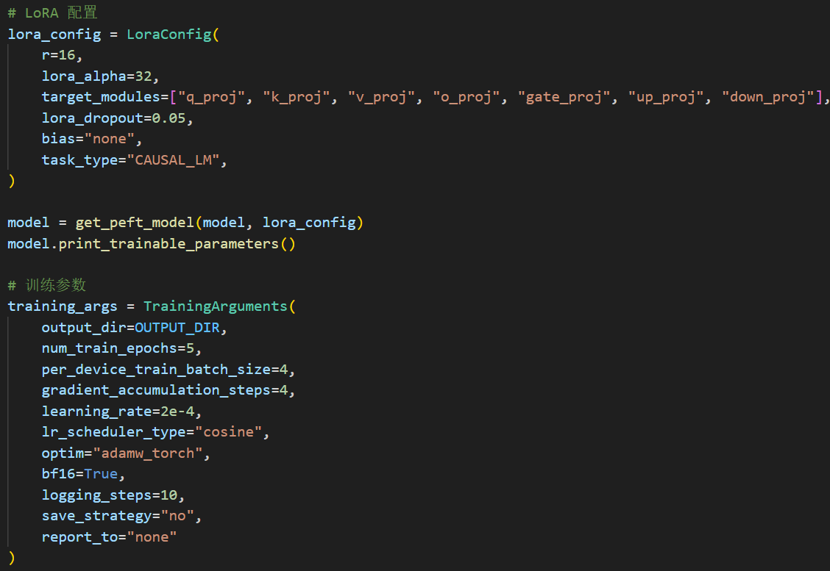
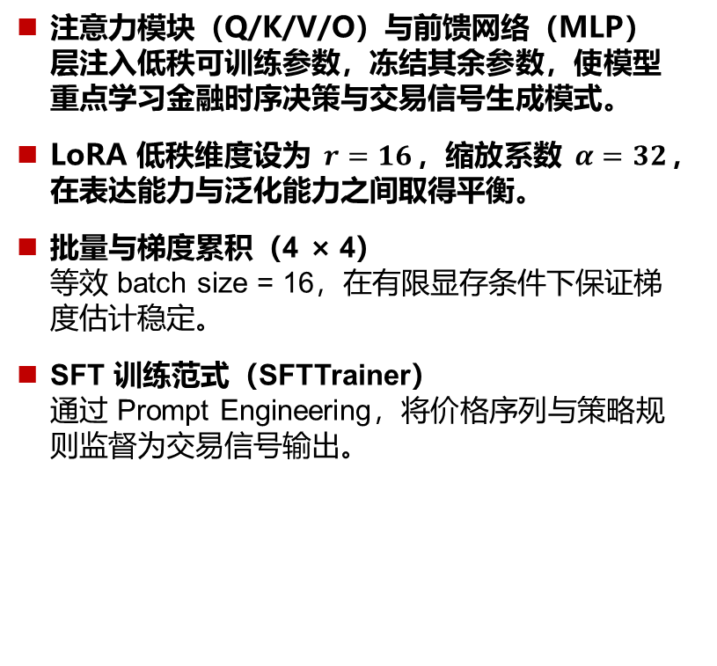
研究方法-LoRA (Low-Rank Adaptation) 低秩适配
LoRA (Low-Rank Adaptation) 低秩适配
LoRA 是一种参数高效微调技术。它的核心思想是：在微调大模型时，冻结预训练模型的原始权重，通过引入并训练两个额外的、非常小的低秩矩阵来模拟权重的更新量。

Slide 12
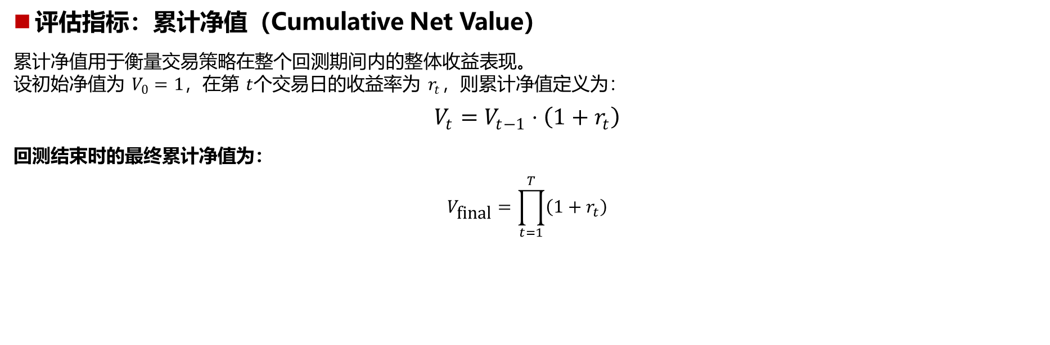
研究方法-回测基准
测试集
本实验选取2024-2025年NASDAQ-100(IDX) 股票历史数据作为回测区间，在该时间范围内，模型在给定历史窗口信息的条件下逐日生成交易信号，并基于固定交易规则进行历史回测，以评估模型在未见数据上的决策性能。
Notes:
近期数据更能反映当前市场结构与波动特征，避免长期历史数据带来的分布漂移问题。

Slide 13
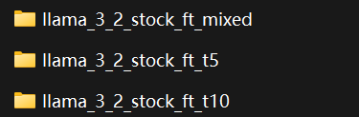

研究方法-实验设计
三个模型（FT-5 / FT-10 / FT-Mixed）对应不同时间尺度
为了评估不同时间尺度对交易信号预测的影响，我们基于 LLaMA-1B-3.2-Instruct 对三个模型分别进行微调。
FT-5（短周期模型）
样本输入: 5 日滑动窗口
样本输出: 5 日交易信号
FT-10（中周期模型）
样本输入: 10 日滑动窗口
样本输出: 5 日交易信号
FT-Mixed（混合模型）
样本输入: 5 日和 10 日窗口混合
样本输出: 5 日交易信号
Fine-Tuning
Notes:
近期数据更能反映当前市场结构与波动特征，避免长期历史数据带来的分布漂移问题。

Slide 14
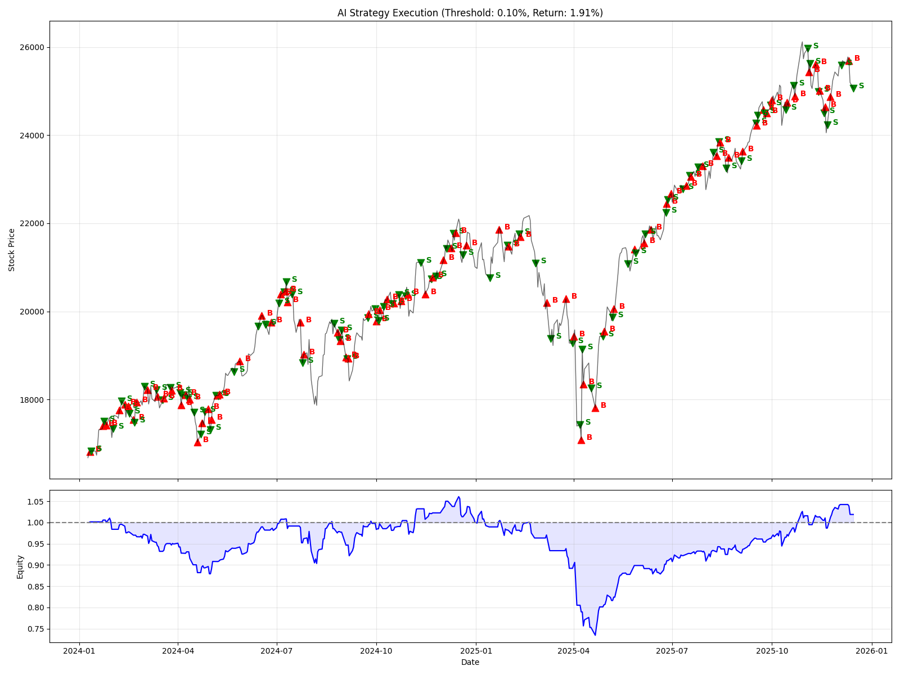
研究结果-微调模型FT-5
FT-5
交易频率Threshold:0.1%
累计净值:1.91%

Slide 15
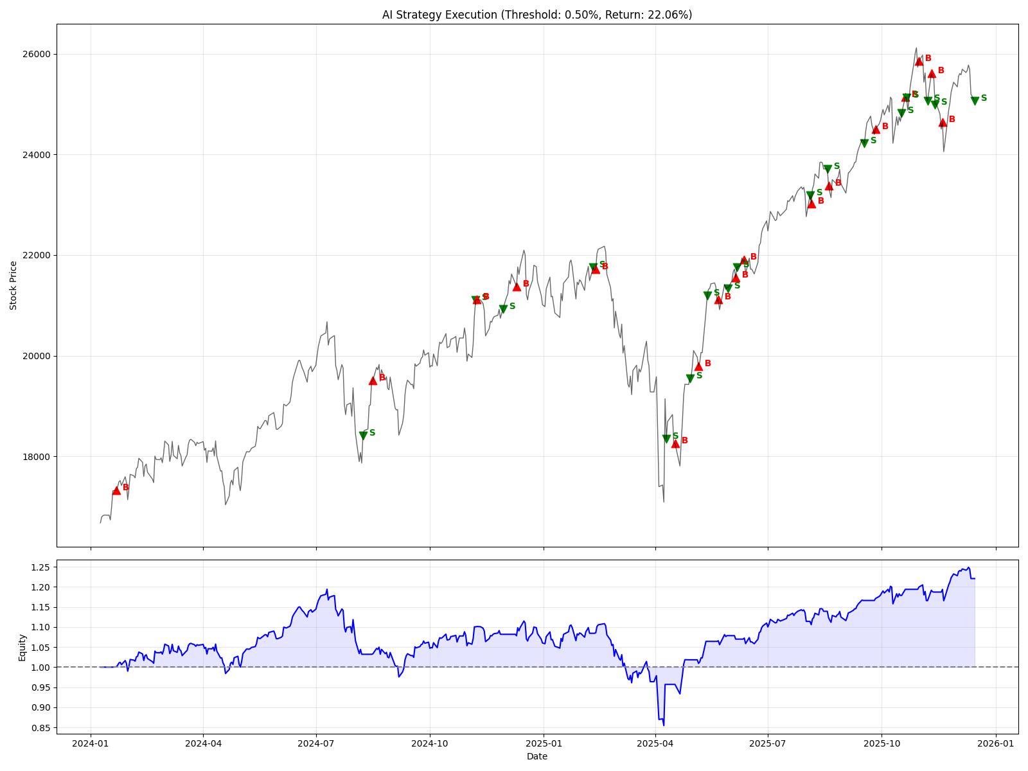
研究结果-微调模型FT-5
FT-5
交易频率Threshold:0.5%
累计净值:22.06%

Slide 16
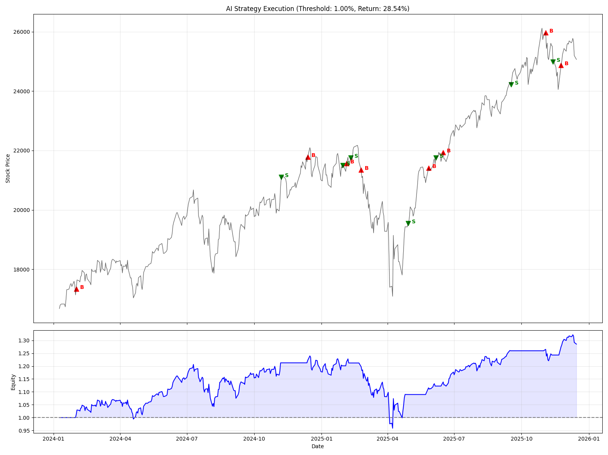
研究结果-微调模型FT-5
FT-5
交易频率Threshold:1%
累计净值:28.54%

Slide 17
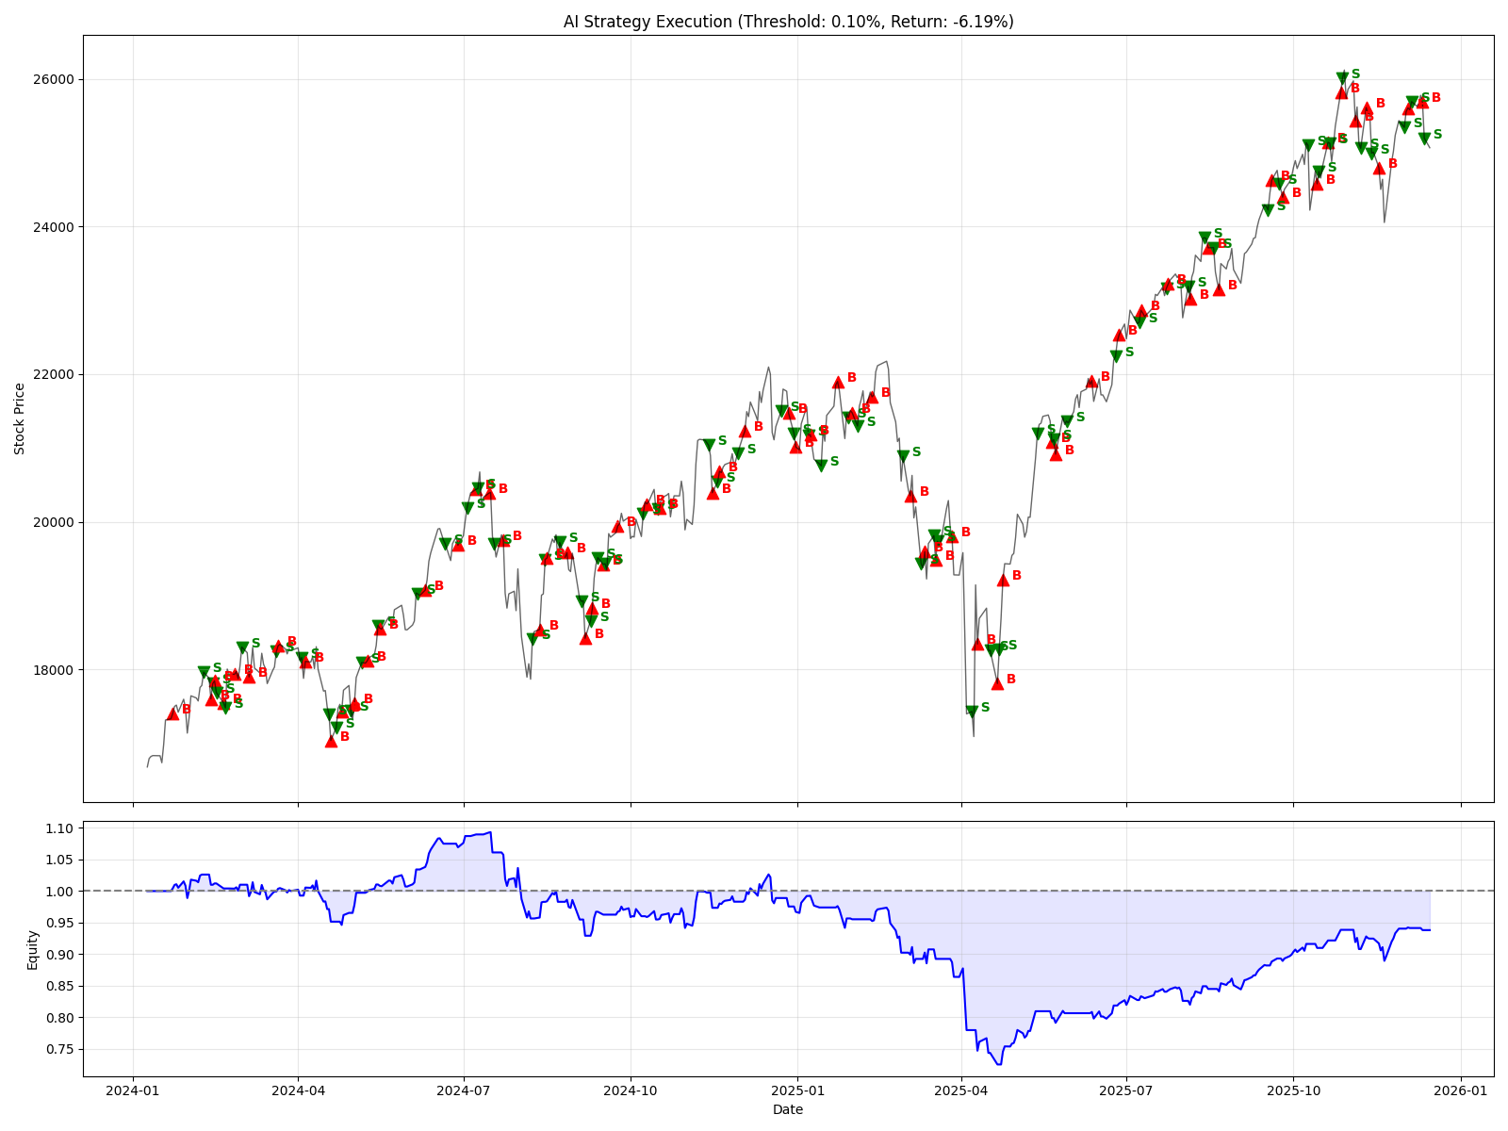
研究结果-微调模型FT-10
FT-10
交易频率Threshold:0.1%
累计净值:-6.19%

Slide 18
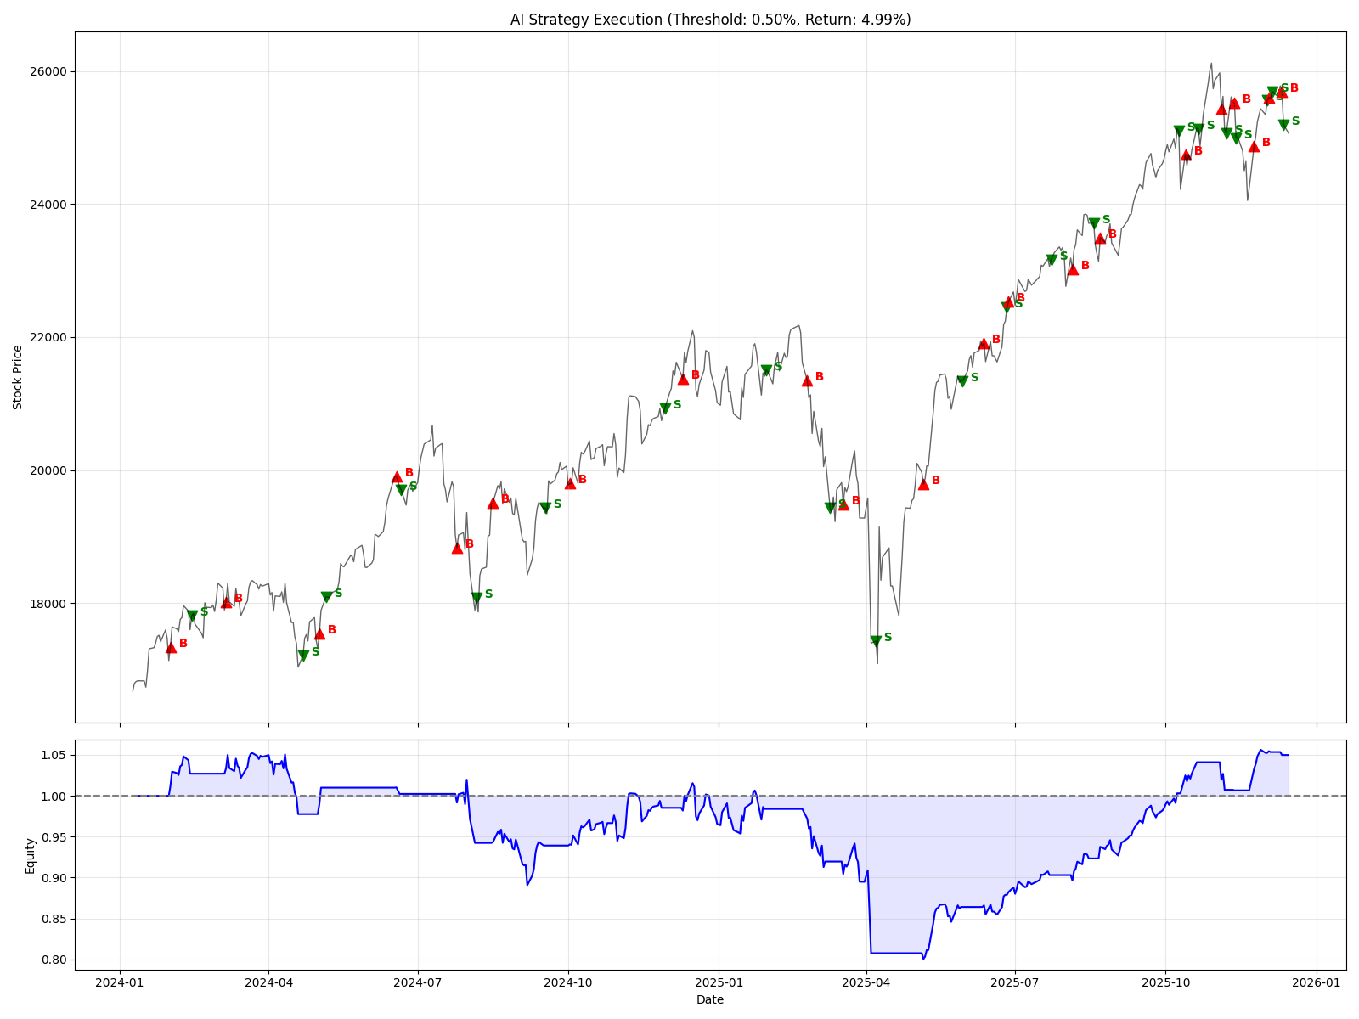
研究结果-微调模型FT-10
FT-10
交易频率Threshold:0.5%
累计净值:4.99%

Slide 19
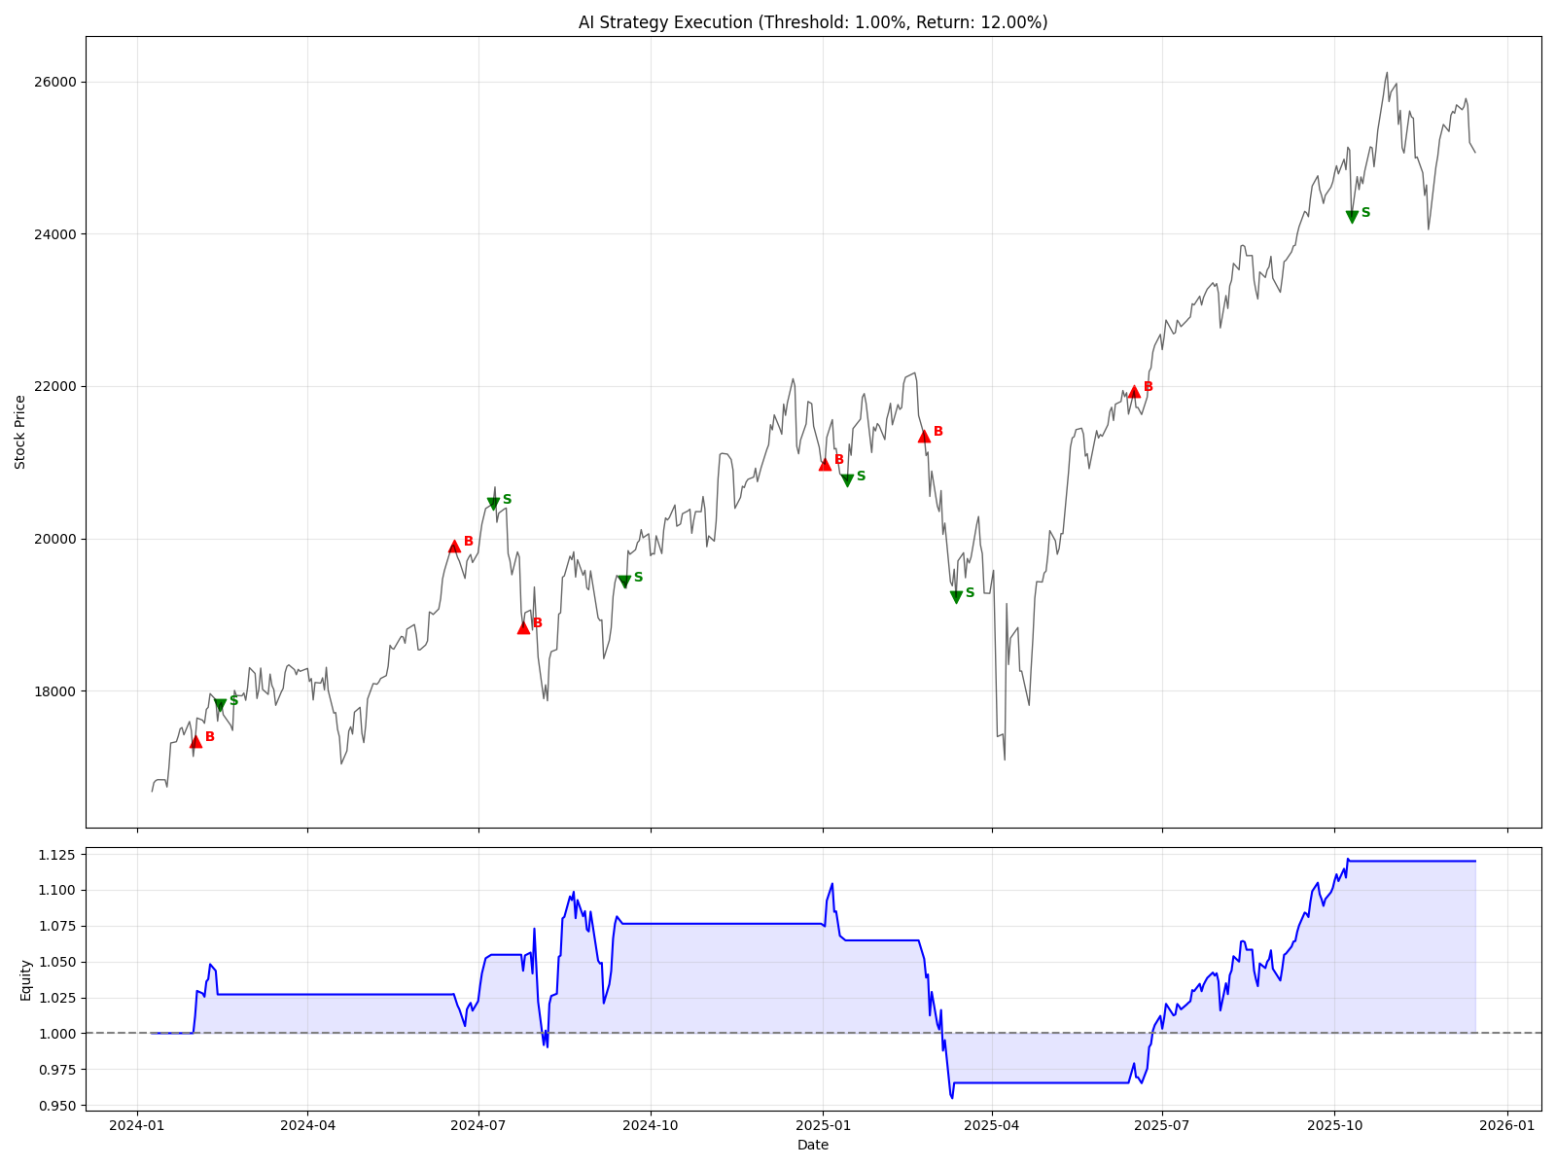
研究结果-微调模型FT-10
FT-10
交易频率Threshold:1%
累计净值:12.00%

Slide 20

研究结果-微调模型FT-Mixed
FT-Mixed
交易频率Threshold:0.1%
累计净值:2.82%

Slide 21
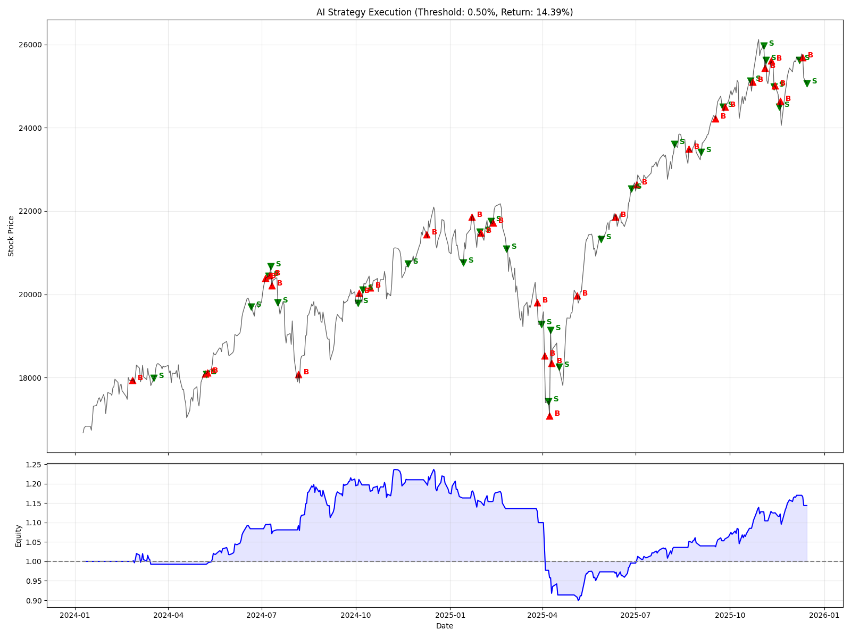
研究结果-微调模型FT-Mixed
FT-Mixed
交易频率Threshold:0.5%
累计净值:14.39%

Slide 22
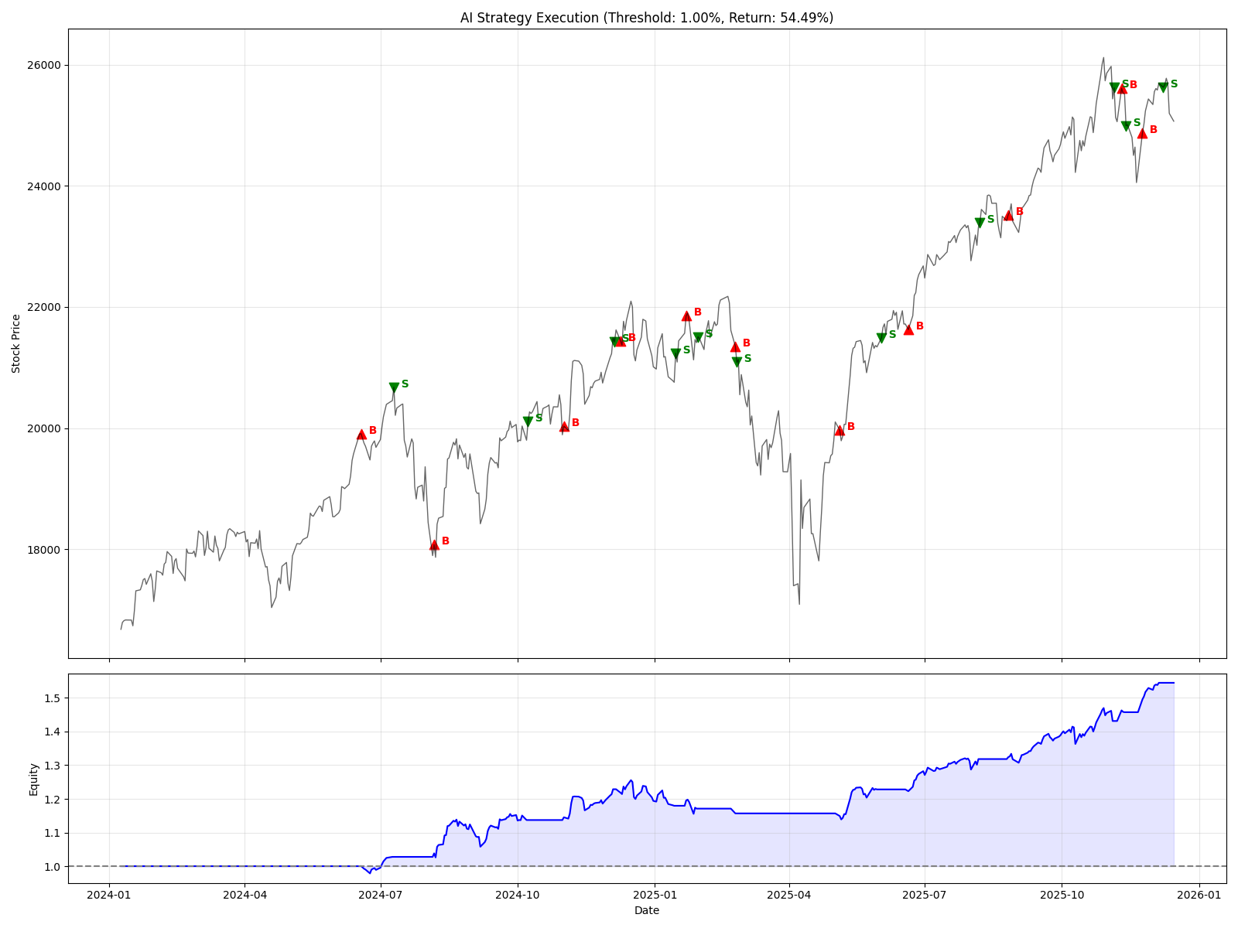
研究结果-微调模型FT-Mixed
FT-Mixed
交易频率Threshold:1%
累计净值:54.49%

Slide 23
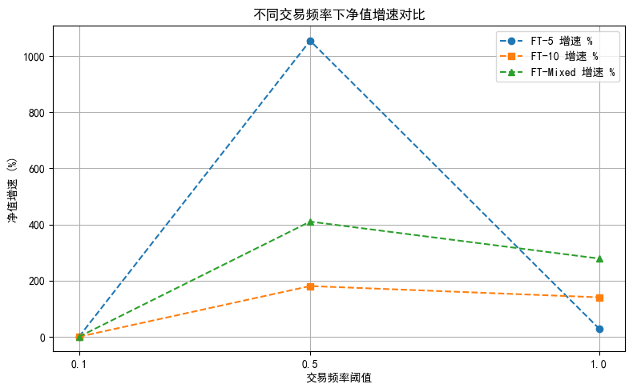
研究结果分析
不同交易频率下净值增速
FT-5（短周期模型）
高频交易（0.1）净值低 → 调整到中频（0.5）后增速超 1000%
中频到低频（1.0）增速仍为正，但幅度小（29.5%）
结论：短周期信号过于频繁交易受噪声影响大，适度降低交易频率收益显著
FT-10（中周期模型）
高频交易净值为负，转中频增速 180%
中频到低频增速 140%，说明低频更能抓住中周期趋势
结论：中周期模型低频交易更稳健
FT-Mixed（混合周期模型）
高频到中频增速 408%，中频到低频增速 278%
结论：多尺度信号在适度降低交易频率下收益大幅提升，稳健性最好
阈值越大交易频率越慢
模型 | 频率阈值 0.1 → 0.5 | 频率阈值 0.5 → 1.0
FT-5 | 1053% | 29.5%
FT-10 | 180.8% | 140.5%
FT-Mixed | 408.3% | 278.7%

Slide 24
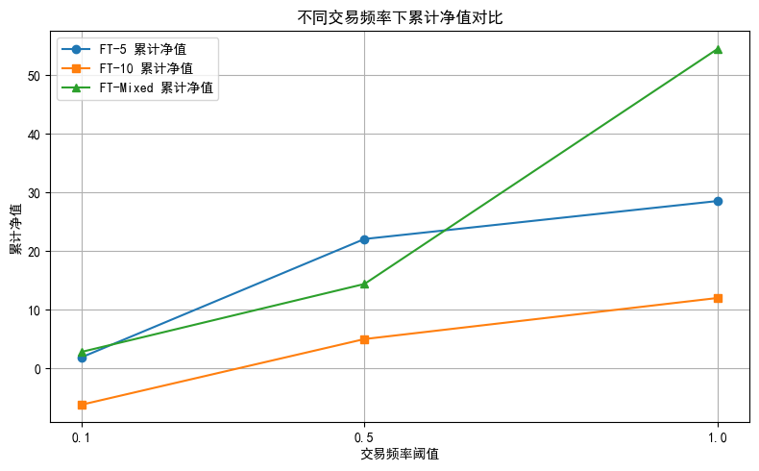
研究结果分析
不同交易频率下累计净值比较
FT-5（短周期模型）
高频交易（0.1）累计净值最低（1.91），说明过于频繁交易容易被短期噪声干扰随交易频率降低（0.5 → 1.0），累计净值上升到 28.54
结论：短周期模型适度降低交易频率可以提高稳健收益
FT-10（中周期模型）
高频交易净值为负（-6.19），表明中周期信号在过频交易下收益受损随交易频率降低，累计净值逐步改善（最高 12.00）
结论：中周期模型更适合中低频交易
FT-Mixed（混合周期模型）
高频交易净值为 2.82，低频交易大幅提升到 54.49
结论：混合模型兼顾短期和中期信号，低频交易下收益最稳健，累计净值最高
阈值越大交易频率越慢
模型 | 高频交易 0.1 | 中频交易 0.5 | 低频交易 1.0
FT-5 | 1.91 | 22.06 | 28.54
FT-10 | -6.19 | 4.99 | 12.00
FT-Mixed | 2.82 | 14.39 | 54.49

Slide 25
总结
模型表现结论
混合周期模型(FT-Mixed): 表现最优,在低频交易下累计净值最高（54.49）说明结合多时间尺度信号有利于捕捉趋势与减少噪声干扰
短周期模型(FT-5): 适度降低交易频率更稳健
中周期模型(FT-10): 低频交易更有利于趋势捕捉
交易频率对收益的影响
高频交易（小参数值）容易被短期波动噪声干扰,累计净值和增速在高频下表现不稳定，甚至负收益
降低交易频率（增大阈值）可以提高稳健性，尤其是对中周期和混合模型，收益增幅明显
可解释性与风险
模型预测信号是黑箱的，具体交易决策不易解释
结果受策略超参数（阈值、滑动窗口等）强烈影响
实验未考虑交易成本、滑点等实际市场因素，回测收益可能偏高

Slide 26
总结
提升模型可解释性
特征贡献分析：量化不同输入特征（如历史价格、涨跌幅、技术指标）对买卖信号的影响，理解模型决策依据。
SHAP / LIME 方法：对黑箱模型进行局部或全局解释，揭示每个特征对交易信号的重要性。
Attention 可视化：利用模型中注意力机制的权重，直观展示模型在做出买卖决策时关注的时间窗口或数据点。
数据和模型改进
引入更长历史数据或高频数据：捕捉更多市场模式
多模态数据融合：结合新闻、财报或社交舆情增强模型信息量
模型微调优化：探索 LoRA 超参数、训练样本比例和滑动窗口长度对收益的影响

Slide 27
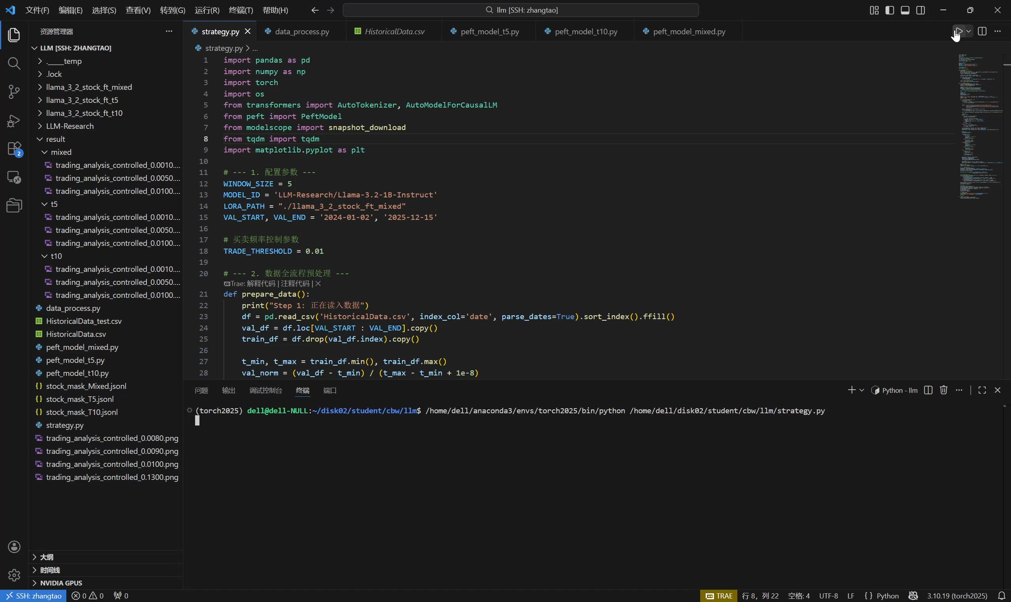
实验演示

Slide 28
汇报结束，敬请指正！
第16组
陈愽文 效昂昂 周荣杰

